Slide 1
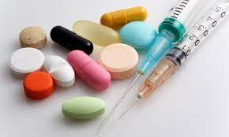
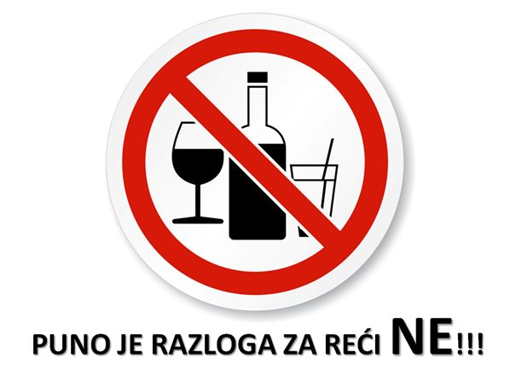
Školski preventivni program
BORBA PROTIV OVISNOSTI
Pedagoginja: Jelena Matas

Slide 3
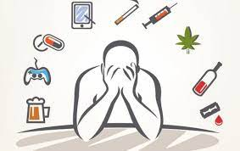
Međunarodni mjesec borbe protiv ovisnosti - od 15. studenog do 15. prosinca
- cilj: upozoravanje javnosti na problem zlouporabe svih oblika sredstava ovisnosti, a osobito droga
poticanje zdravih stilova života
ovisnost ne djeluje samo na osobu koja koristi sredstvo ovisnosti, već na cijelu obitelj i društvo u cjelini

Slide 4
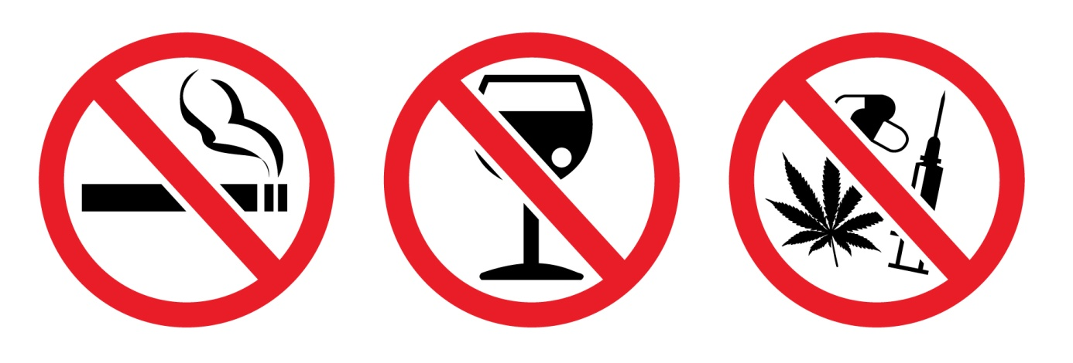
Psihoaktivne supstance mogu izazvati psihičku i/ili fizičku ovisnost, te razvoj tolerancije
Ovisnost - stanje u kojemu osoba ne može funkcionirati bez određene supstance ili aktivnosti.
Fizička ovisnost – nakon prestanka uzimanja jedne i/ili više psihoaktivnih tvari zbivaju neugodne tjelesne promjene (apstinencijska kriza)
Psihička ovisnost - obuhvaća osjećaj zadovoljstva i želju za ponavljanjem učinka psihoaktivne tvari ili izbjegavanje nezadovoljstva izazvanog njenim neuzimanjem
Ovisnost dijelimo na supstancijalnu i nesupstancijalnu

Slide 5
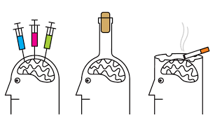
Supstancijalne ovisnosti - psihoaktivne supstance (droge) - kemijske tvari koje djeluju na središnji živčani sustav, što rezultira privremenom promjenom percepcije, raspoloženja, svijesti ili ponašanja.
Dijelimo ih u dvije skupine:
legalne ( duhan, alkohol)
ilegalne (marihuana, hašiš, LSD, amfetamin, metamfetamin, MDMA, kokain i heroin, GHB…).
Nesupstancijalne ovisnosti –- mentalni i ponašajni poremećaji
Isključena konzumacija psihoaktivnih supstanci
ovisnosti s područja kockanja i klađenja, ovisnosti o internetu, video igrama, kupovanju i sl.

Slide 6
Znakovi pojavljivanja bolesti ovisnosti
Najuočljiviji znak početka razvijanja bolesti ovisnosti kod djece, adolescenata i odraslih osoba je promjena ponašanja.
Roditelji trebaju obratiti pažnju na sljedeće:
Uspjeh u školi
Redovitost odlazaka u školu
Količinu novaca kojom djeca raspolažu i na što ga troše
Promjene u običajnim socijalnim aktivnostima (izlasci, vrijeme izbivanja iz kuće, socijalne aktivnosti – prijatelji)
Bolest ovisnosti ne nastaje odjednom. To je proces za koji je potrebno vrijeme. Što ranija reakcija roditelja i okoline najbolji je put prema izlječenju.

Slide 7
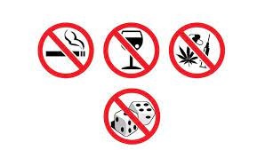
Rezolucijom 42/112 od 7. listopada 1987. Generalna skupština UN-a obilježila je 26. lipnja Međunarodnim danom borbe protiv zlouporabe droga i međunarodnim trgovanjem drogama.
Procjene UNODC-a govore o više od 280 milijuna osoba u svijetu koje koriste droge. Uporaba droga uništava pojedinca, obitelj, socijalnu zajednicu; potiče razvijanje bolesti ovisnosti, umanjuje kvalitetu života i uzrokuje preranu smrt.
U Hrvatskoj se procjenjuje da ima oko 15 000 osoba koje koriste droge. Ali u Hrvatskoj procjene govore i o više od 200 000 alkoholičara. U Hrvatskoj gotovo svaka 3 osoba puši. Svatko osobno morao bi donijeti odluku o svom zdravom životu, o svom stavu prema drogama.

Slide 8
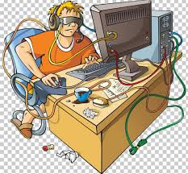
Ovisnost o internetu
Ovisnost o internetu je prekomjerno korištenje interneta računalom, mobitelom, tabletom i sličnim uređajima. Ovisnost o internetu uzrokuje teškoće u svakodnevnom životu i narušava mentalno i tjelesno zdravlje kao i socijalne odnose.
Ovisnost o internetu - gubitka kontrole duljine korištenja interneta i korištenje interneta dulje od željenog i planiranog.
O ovisnosti o internetu govori se ako se na internetu provodi više od 3 sata slobodnog vremena, ili vremena koje nije vezano za učenje.

Slide 9
„ODREDITE JEDAN OBITELJSKI e – NEOVISAN DAN ! POVREMENO SE „ISKLJUČITE“. BUDITE e- NEOVISNI ! ISKORISTITE DOBIVENO VRIJEME DRUGAČIJE ! „
Živite zdravo i mislite na svoje zdravlje !

Slide 10
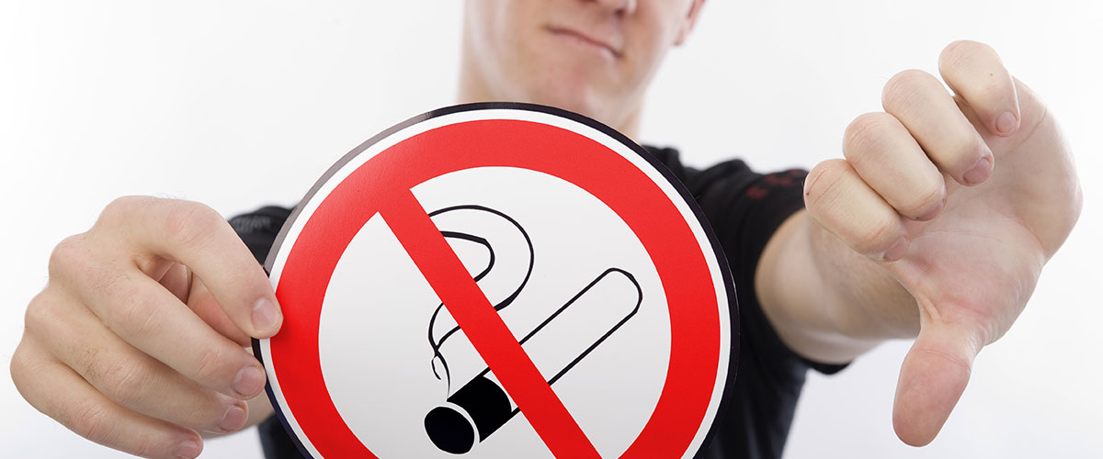
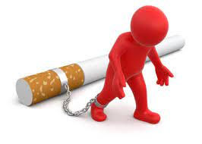
Pušenje
Pušenje se smatra vodećim uzrokom smrtnosti u svijetu
Svjetska zdravstvena organizacija procjenjuje kako duhan svake godine ubije oko šest milijuna ljudi, odnosno, jednu osobu svakih šest sekundi
Među 4000 kemikalija koje su sastojci duhanskog dima za više od 70 je dokazano da imaju karcinogeno djelovanje (katran). Podražajno, toksično, psihoaktivno, termičko i na razvoj ovisnosti modificirajuće djelovanje dokazano je u daljnjih 250 supstanci.
Nikotin iz duhanskog dima osnovna je tvar koja izaziva ovisnost, a zbog svoje se toksičnosti u prošlosti rabio kao insekticid.
Pušenje u prosjeku skraćuje život za 10 godina, ne pošteđujući praktički nijedan organski sustav.
Ovisnost o duhanu vrlo je snažna ovisnost.

Slide 11
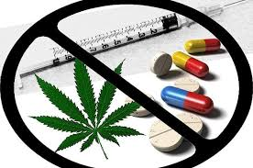
Ovisnost o marihuani (kanabisu)
Marihuana je najčešće korištena nezakonita droga. Uz dugotrajno uzimanje može se razviti psihološka ovisnost
Ovisnost o kokainu
Velike doze kokaina mogu izazvati euforično uzbuđenje ili simptome nalik na shizofreniju. Psihička i tjelesna ovisnost može dovesti do jake ovisnosti.

Slide 12
